Slide 1
Lei de Acesso à Informação
Transparência Pública
Leonino Gomes Rocha
Auditor Federal de Finanças e Controle da CGU
Coordenador do Núcleo de Ações de Ouvidoria e Prevenção-NAOP/CE

Slide 2
Previsão legal
Inciso II do art. 6º da Portaria CGU 57/2019
Promoção da Transparência Ativa e do Acesso à Informação

Slide 3
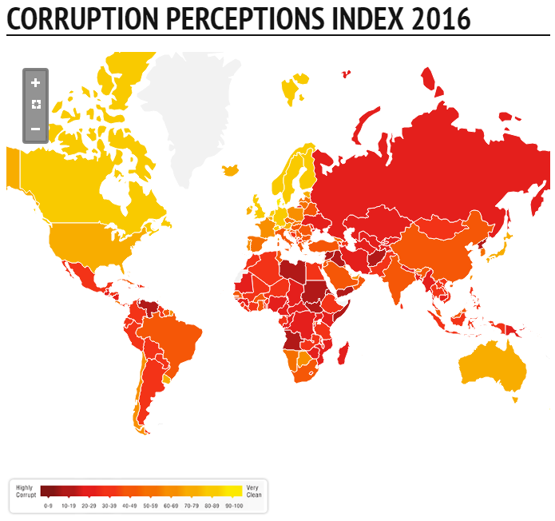
O Brasil é um país corrupto?
Fonte: www.transparency.org/cpi2016

Slide 4
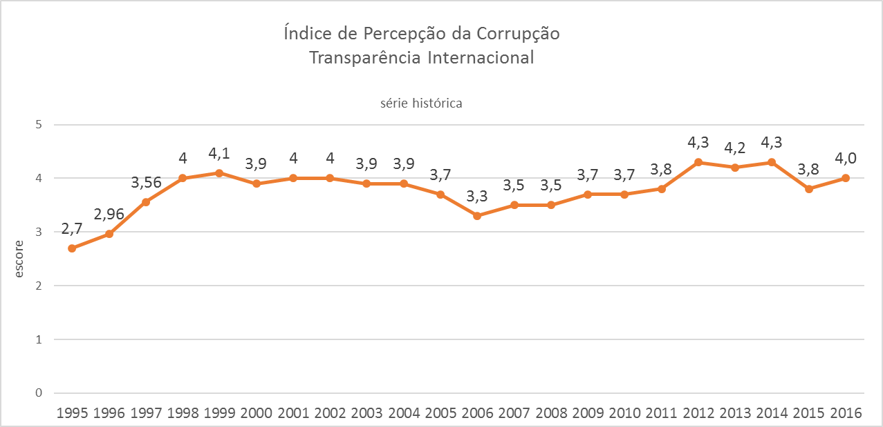
O Brasil é um país corrupto?
Fonte: Índice da Percepção da Corrupção 2016, Transparência Internacional.
Estudo divulgado em 25/01/2017. www.transparency.org/cpi2016

Slide 5
O Brasil é um país corrupto?
Análise do Índice:
Os países menos corruptos do mundo são, nessa ordem: 1) Dinamarca; 2) Nova Zelândia; 3) Finlândia; 4) Suécia; 5) Suiça; 6) Noruega; 7) Singapura; 8) Holanda; 9) Canadá e 10) Alemanha, Luxemburgo e Reino Unido;
O Brasil perdeu três posições em 2016, ficando com 40 pontos e a 79º colocação entre 171 países analisados;
Na América do Sul, os melhores países são o Uruguai (21º) e Chile (24º).

Slide 6
O Brasil é um país corrupto?
Características comuns entre os países
MENOS corruptos:
Acesso à informação detalhando de onde procede o dinheiro e como se gasta;
Maior nível de participação social;
Altos níveis de liberdade de imprensa;
Democracias consolidadas;
Altos níveis de integridade entre aqueles que ocupam cargos públicos e toda a sociedade;
Alto índice de punição.

Slide 7
Transparência - Lei de Acesso à Informação

Slide 8

O Acesso à Informação é um Direito Universal
A Declaração Universal dos Direitos Humanos (1948), adotada pela Assembleia Geral da Organização das Nações Unidas (ONU) prevê em seu Artigo 19:
“Todos têm direito à liberdade de opinião e de expressão; este direito inclui a liberdade de expressar opiniões sem interferência e de buscar, receber e transmitir informações e ideias por quaisquer meios e sem limitações de fronteiras”

Slide 9
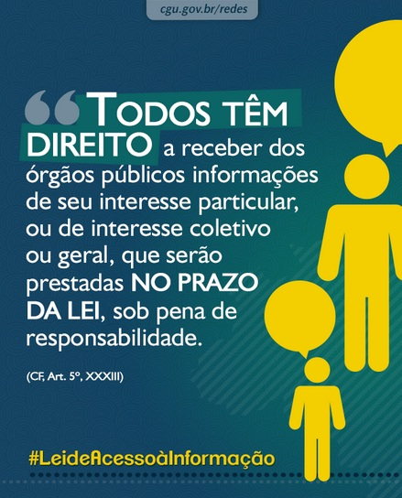

Acesso à Informação previsto na CF:
Constituição Federal
art. 5º, XXXIII
Notes:
9
9

Slide 10
Regulação no Brasil:
Linha do Tempo - Marco Legal
LC nº
131/2009 (Capiberibe)
Lei nº 12.527/2011 (LAI)
LC 101/2000 (LRF)
Notes:
10

Slide 11
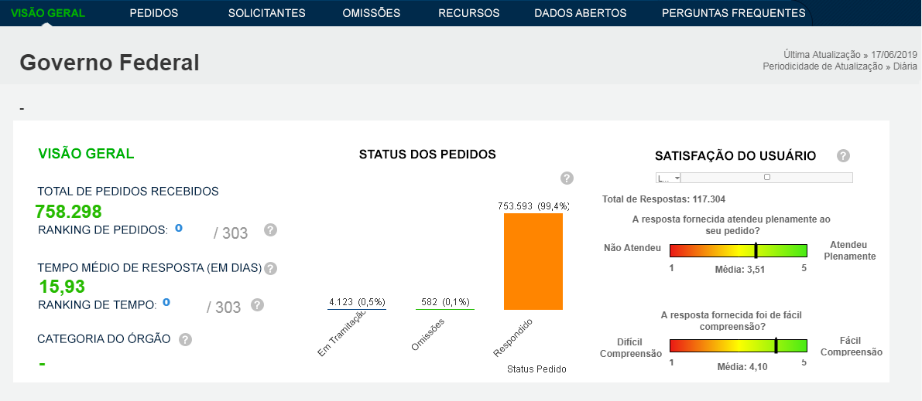
Transparência - Lei de Acesso à Informação
Fonte: http://paineis.cgu.gov.br/lai (Acesso em 17/6/2019)

Slide 12
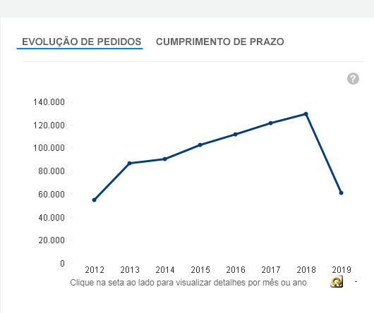
Fonte: http://paineis.cgu.gov.br/lai (Acesso em 17/6/2019)

Slide 13
  CONSULTA DE PEDIDOS DE ACESSO E RESPOSTAS
Desde 1/7/2015, os pedidos de informação estão em transparência ativa.
(Consulta em http://www.acessoainformacao.gov.br/assuntos/busca-de-pedidos-e-respostas).
Notes:
13
13

Slide 14
Quem Deve Cumprir a Lei nº 12.527/11?
Abrangência
Subjetiva
Executivo
Legislativo
Judiciário
Federal
Estadual/Distrital
Municipal
A lei se aplica às entidades sem fins lucrativos no que se refere à parcela de recursos públicos recebidos.

Slide 15






NOVA LÓGICA NO SETOR PÚBLICO:
O ACESSO à informação pública é a REGRA, e o sigilo somente a exceção
As EXCEÇÕES devem ser definidas de forma clara e objetiva e serem FUNDAMENTADAS
CULTURA DE SIGILO
CULTURA DE ACESSO

Slide 16
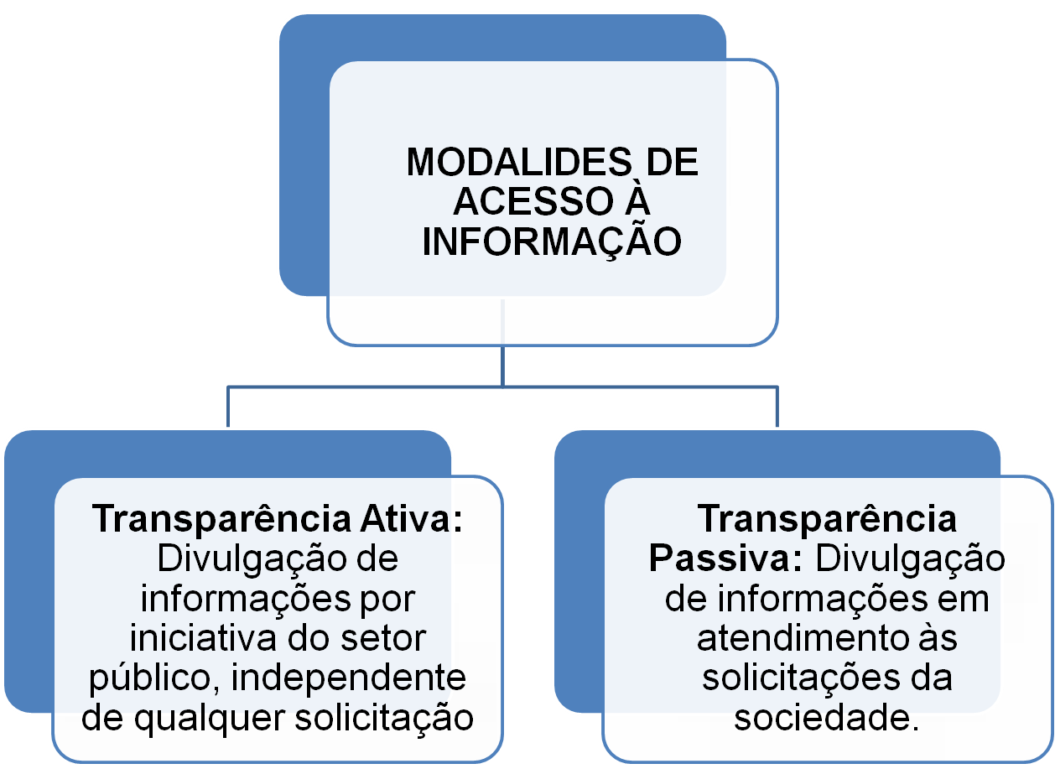
Notes:
16

Slide 17
TRANSPARÊNCIA ATIVA
(Rol mínimo na internet – Lei 12.527/11, Art 8º, §1º)
Competências, estrutura organizacional, autoridades, endereços e telefones do órgão ou entidade;
2) Descrição dos principais programas, ações, projetos e obras, com informações sobre sua execução, metas e indicadores de fácil compreensão;
3) Repasses ou transferências de recursos financeiros;
4) Execução orçamentária e financeira detalhada;
5) Procedimentos licitatórios e contratos;
6) Respostas a perguntas mais frequentes da sociedade.

Slide 18
É obrigatória a publicação da remuneração de Servidores Públicos?
No Poder Executivo Federal, a obrigatoriedade foi estabelecida pelo Decreto nº 7.724/2012 - art. 7º, §3º, VI;
Ação Originária (AO) 1823 (STF - Ministro Luiz Fux);
Ação Ordinária nº33326-48.2012.4.01.3400 (STF - Ministro Ayres Britto).
SIIIIIIMM!!!!

Slide 19

QUEM PODE SOLICITAR A INFORMAÇÃO?
Art. 10 - Qualquer interessado, devendo o pedido conter a identificação do requerente e a especificação da informação requerida.
Menor de idade
Estrangeiro
Pessoa sem título de eleitor
Pessoa sem quitação com a justiça eleitoral
Pessoa sem certificado de reservista
Notes:
19

Slide 20
IMPORTANTE - Lei nº 12.527/2011
Art. 10 - Quem pode solicitar informação? Qualquer pessoa física ou jurídica;
Art. 10 § 3º - Pedido não precisa ser motivado, apenas conter a identificação do requerente e a especificação da informação;
Decisão negativa de acesso deve ser motivada:
  Art. 7º, § 4º - A negativa de acesso às informações, quando não fundamentada, sujeitará o responsável a medidas disciplinares, nos termos do art. 32 (condutas ilícitas/Improbidade administrativa) desta Lei;
  Art. 14 - É direito do requerente obter o inteiro teor de decisão de negativa de acesso, por certidão ou cópia.

Slide 21

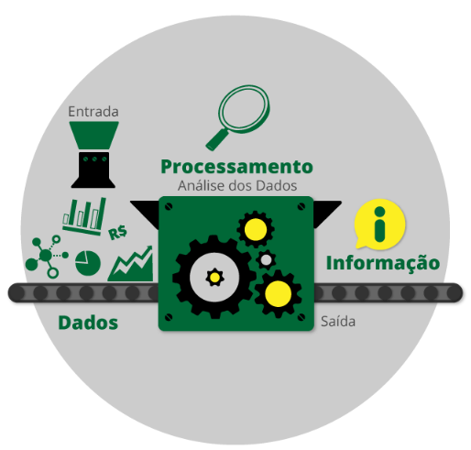
Informação Pública
O que é informação?
Dados, processados ou não, que podem ser utilizados para produção e transmissão de conhecimento, contidos em qualquer meio, suporte ou formato.
Art. 4º, I, LAI
Notes:
Observações dos slides do curso original da Profoco: Dado é qualquer elemento identificado em sua forma bruta que, por si só, não conduz a uma compreensão de determinado fato ou situação” (Cunha Filho, Marcio Camargo; Xavier, Vítor César Silva. Lei de acesso à informação: teoria e prática. Rio de Janeiro: Lumen Juris, 2014. p. 134). A informação é um dado contextualizado, capaz de transmitir conhecimento sobre um assunto.

Slide 22
UTILIZAÇÃO DA INTERNET - e-SIC
Art. 10, § 2º da LAI - Os órgãos e entidades do poder público devem viabilizar alternativa de encaminhamento de pedidos de acesso por meio de seus sítios oficiais na internet.
Encaminhamento de Pedido On-Line:
Sistema de gerenciamento
(e-SIC).
Formulário eletrônico
E-mail
Notes:
22

Slide 23
DEVER DO ESTADO - SIC
Criação de serviço de informações ao cidadão (SIC) para atendimento ao solicitante (art. 9º da LAI).
Objetivos do SIC:
  atender e orientar o público quanto ao acesso a informações;
  informar sobre a tramitação de documentos nas suas respectivas unidades;
  protocolizar documentos e requerimentos de acesso a informações.
Notes:
23

Slide 24

IDENTIFICAÇÃO DO DEMANDANTE – art. 10, §1º
É PRECISO QUE O/A DEMANDANTE SE IDENTIFIQUE?
SIIIIIMMMMM
PORÉM...
A identificação não pode conter exigências que inviabilizem a solicitação.
Notes:
24
24

Slide 25
IDENTIFICAÇÃO MÍNIMA DO DEMANDANTE
Nome completo;
Número do documento de identificação válido;
Endereço físico ou eletrônico.
Notes:
25
25

Slide 26
  CARACTERÍSTICAS DO PEDIDO
Compreensível;
Específico;
Razoável;
Proporcional.
Notes:
26
26

Slide 27


O que não é um pedido de acesso à informação?
DENÚNCIA: ato que indica a prática de irregularidade ou de ilícito cuja solução dependa da atuação dos órgãos apuratórios competentes.
RECLAMAÇÃO: demonstração de insatisfação relativa à prestação de serviço público e à conduta de agentes públicos na prestação e na fiscalização desse serviço.
SOLICITAÇÃO DE PROVIDÊNCIAS: pedido para adoção de providências por parte dos órgãos e das entidades administração pública federal.
SUGESTÃO: apresentação de ideia ou formulação de proposta de aprimoramento de serviços públicos prestados por órgãos e entidades da administração pública federal.
ELOGIO: demonstração de reconhecimento ou de satisfação sobre o serviço público oferecido ou o atendimento recebido.
SIMPLIFLIQUE: reclamações, denúncias e reclamações relativas à simplificação de serviços (Lei 13.726/2018).
Notes:
O texto do Slide foi atualizado conforme art. 3º do decreto 9492 de 5 de setembro de 2018.
Acrescenta-se a IN 05/2018 da OGU - apresenta as definições das manifestações de ouvidorias, além de orientar sobre o tratamento dessas demandas no Executivo Federal.

Slide 28
O que não é um pedido de acesso à informação?
“Sou funcionário de uma empresa pública. Caso eu seja promovido e, em decorrência da promoção, transferido para outro estado, minha esposa, que também é servidora pública federal, tem direito à remoção para o mesmo estado?”
Que pedido é esse?
É uma consulta jurídica que necessita de um parecer!
A Administração não é obrigada a produzir o parecer, mas, se existir, ela deve fornecer ao cidadão.
Notes:
O texto do Slide foi atualizado conforme art. 3º do decreto 9492 de 5 de setembro de 2018.
Acrescenta-se a IN 05/2018 da OGU - apresenta as definições das manifestações de ouvidorias, além de orientar sobre o tratamento dessas demandas no Executivo Federal.

Slide 29
Fluxo para pedidos e Prazos
(Lei nº 12.527/2011, Art. 10º e 11)
Órgão possui a
informação?
Requerente faz pedido
SIM
Acesso imediato
Em até 20 dias corridos, prorrogado por mais 10 dias.
NÃO
Comunicar a data, local e modo para se realizar a consulta ou efetuar a reprodução do material.
Indicar as razões de fato ou de direito da recusa, total ou parcial, do acesso pretendido
Comunicar que não possui.
Indicar, se souber, o órgão ou a entidade que a detém.

Slide 30
  CUSTO REPRODUÇÃO DOCUMENTOS – ART. 12
O serviço de busca e fornecimento da informação é gratuito, exceto no que se refere aos custos para a reprodução de documentos.
É boa prática não debitar do cidadão os custos de menor monta - por exemplo, para cópia de poucas páginas de um documento ou processo.
Notes:
30
30

Slide 31
Linguagem cidadã
Lei de Acesso à Informação
“Art. 5º É dever do Estado garantir o direito de acesso à informação, que será franqueada, mediante procedimentos objetivos e ágeis, de forma transparente, clara e em linguagem de fácil compreensão.”
Instrução Normativa nº 1/2014 da OGU prevê definição abrangente de linguagem cidadã:
Art. 4º, § único. Por linguagem cidadã entende-se aquela que, além de simples, clara, concisa e objetiva, considera o contexto sociocultural do interessado, de forma a facilitar a comunicação e o mútuo entendimento.

Slide 32
Linguagem cidadã
Evite
Prezado Senhor, este SIC participa que sua pretensão não será recepcionada por conter inegável inovação em sede de foro recursal. Para o atendimento deste novo pleito, faz-se imprescindível a interposição de nova solicitação por meio do sistema eletrônico apropriado.
Busque
Senhor Cidadão, seu recurso não poderá ser atendido por conter questões não tratadas no pedido inicial. Sugerimos que faça nova solicitação no Sistema Eletrônico do Serviço de Informações ao Cidadão (e-SIC).

Slide 33
Restrição do Acesso:
Notes:
33

Slide 34
INFORMAÇÕES PESSOAIS
INFORMAÇÕES CLASSIFICADAS (Reservada, Secreta e Ultrasecreta)
SIGILO
OUTRAS LEGISLAÇÕES

Slide 35
  PROTEÇÃO DA INFORMAÇÃO - ART. 7º,§ 2º
§ 2º Quando não for autorizado acesso integral à informação por ser ela parcialmente sigilosa, é assegurado o acesso à parte não sigilosa por meio de certidão (transcrição), extrato ou cópia com ocultação da parte sob sigilo.
Dentre as três opções apresentadas pelo legislador, tem-se privilegiado a ocultação de trechos sigilosos (tarjas), de modo que a primariedade da informação seja garantida.
Assim, não há intermediários entre a informação e o cidadão, que pode vê-la com os próprios olhos.
Notes:
35
35

Slide 36

Informações Pessoais
CF/88 - Relativas à:
  intimidade,
  vida privada,
  honra; e
  imagem das pessoas.
O acesso é restrito, independentemente de classificação, pelo prazo de 100 anos
Notes:
36
36
36

Slide 37
  INFORMAÇÕES PESSOAIS - REGRA DE HERÉDIA
  Definidas em julho de 2003, durante o Seminário Sistema Judicial e Internet (Costa Rica)
São informações capazes de revelar informações sobre sua personalidade, sua origem étnica ou racial, ou que se refiram às características físicas, morais ou emocionais, à sua vida afetiva e familiar, domicílio físico e eletrônico, número nacional de identificação de pessoas, número telefônico, ideologia e opiniões políticas, crenças ou convicções religiosas ou filosóficas, estados de saúde físicos ou mentais, preferências sexuais ou outras análogas que afetem sua intimidade ou sua autodeterminação informativa.
Notes:
37
37

Slide 38
Podem ter Acesso às Informações Pessoais (exceções):
    A pessoa à qual elas se referem;
    Os agentes públicos legalmente autorizados;
    Terceiros, mediante consentimento expresso da pessoa à qual elas se referem.

Slide 39
Exemplos de Informações Pessoais-Resolução STJ nº 07/2014 (Regulamentou a LAI - Poder Judiciário)
    Endereço e telefones residencial e celular;
    Número de inscrição no cadastro de pessoas físicas (CPF);
    número da carteira de identidade (RG), da carteira funcional e do passaporte.

Slide 40
Exemplos de Informações Pessoais – CGU
    Data de nascimento
    Endereço pessoal do requisitante
    Endereço eletrônico (e-mail) pessoal
    Número de telefone pessoal (fixo ou móvel)
    Informações financeiras e patrimoniais
    Informações referentes a alimentandos e dependentes
    Informações médicas
    Origem racial ou étnica, orientação sexual, convicções religiosas
    Fonte: http://www.acessoainformacao.gov.br/central-de-conteudo/publicacoes/arquivos/aplicacao-da-lai-em-recursos-a-cgu.pdf

Slide 41
Exemplos de Informações Pessoais
    Folha de ponto do servidor - Não é sigilosa!!;
    Identificação de denunciante - CGU Processo 60502.003136/2013-75, de 26/8/2013);
    Papéis de trabalho de auditorias e fiscalizações (XAVIER; CUNHA FILHO, 2014).

Slide 42
ATENÇÃO - Art. 22
As LEGISLAÇÕES ESPECÍFICAS DE SIGILO CONTINUAM EM VIGÊNCIA, bem como as informações relacionadas a SEGREDO DE JUSTIÇA (Lei 13.105/15-Código de Processo Civil), SIGILO FISCAL (CÓDIGO TRIBUTÁRIO NACIONAL), SIGILO BANCÁRIO (LC 105/2011), SEGREDO INDUSTRIAL (Lei nº 9.279/1996), SEGREDO PROFISSIONAL decorrentes da exploração direta de atividade econômica pelo Estado ou por pessoa física ou entidade privada que tenha qualquer vínculo com o poder público. (art. 22 da LAI)

Slide 43
  POSSIBILIDADE DE RECURSOS - ART. 11,§ 4º
Quando não for autorizado o acesso por se tratar de informação total ou parcialmente sigilosa, o requerente deverá ser informado sobre a possibilidade de recurso, prazos e condições para sua interposição, devendo, ainda, ser indicada a autoridade competente para sua apreciação;
Tais informações devem explicitamente constar da resposta inicial ao pedido e, caso interpostos, das respostas aos recursos.
Notes:
43
43

Slide 44
Fluxo dos Recursos
Recursos no Poder Executivo Federal
Prazos e procedimentos
4ª instância: Comissão Mista de Reavaliação de Informações
2ª instância: Autoridade máxima do órgão ou entidade
1ª instância: Autoridade superior à que proferiu a decisão
3ª instância: Controladoria-Geral da União
Pedido Inicial: Informar o cidadão da possibilidade de recorrer da decisão
Prazo para recorrer: 10 dd
Prazo para decidir: 5 dd
CGU: 5 dd, permitida dilação, no caso de esclarecimentos adicionais – art. 24 da Lei 9784/1999
CMRI: Reunião 1 vez por mês.
Recursos devem ser avaliados
até a 3ª sessão subsequente.
Notes:
Prazo de esclarecimentos adicionais, citar o previsto no decreto 9.492/18. – art. 18 - § 6º As unidades que compõem o Sistema de Ouvidoria do Poder Executivo federal poderão solicitar informações às áreas dos órgãos e das entidades da administração pública federal responsáveis pela tomada de providências, as quais deverão responder no prazo de vinte dias, contado da data de recebimento do pedido na área competente, prorrogável uma vez por igual período mediante justificativa expressa.

Slide 45
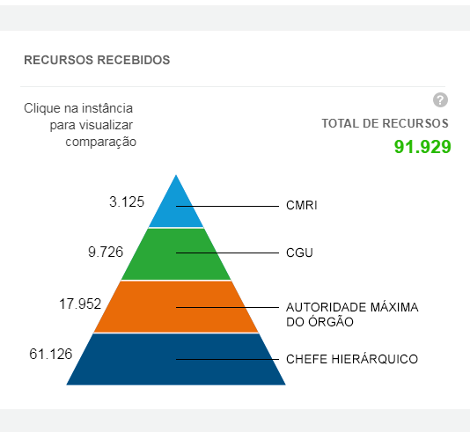
Fonte: http://paineis.cgu.gov.br/lai (Acesso em 17/6/2019)

Slide 46
  CONSULTA RECURSOS
Desde Julho/2016, as consultas dos recursos da CGU e da Comissão Mista de Reavaliação de Informações-CMRI estão em transparência ativa (Consulta em http://buscaprecedentes.cgu.gov.br/busca/)
Notes:
46
46

Slide 47

O Interessado tem direito a
obter informações relativas a:
RESULTADO DE AUDITORIAS?
PRESTAÇÕES DE CONTAS RELATIVAS A EXERCÍCIOS ANTERIORES?
LICITAÇÕES E CONTRATOS ADMINISTRATIVOS?
SIIIMM

Slide 48
O Poder Público tem obrigação de fornecer informações relativas a:
Fiscalização ainda em andamento?
Processo de licença ainda em análise?
Art. 7º, §3º - O direito de acesso aos documentos ou às informações neles contidas utilizados como fundamento da tomada de decisão e do ato administrativo será assegurado com a edição do ato decisório respectivo.

Slide 49
O Poder Público tem obrigação de fornecer informações relativas a:
Licitação ainda em andamento?
Art. 7º, VI, da LAI - O direito de acesso compreende o direito de obter(...) VI - informação pertinente à administração do patrimônio público, utilização de recursos públicos, licitação, contratos administrativos;
Lei nº 8.666/93 – art. 3º, § 3º - A licitação não será sigilosa, sendo públicos e acessíveis ao público os atos de seu procedimento, salvo quanto ao conteúdo das propostas, até a respectiva abertura.

Slide 50
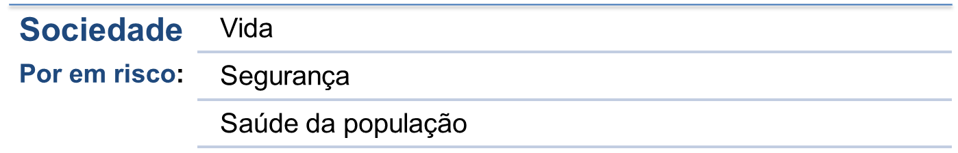
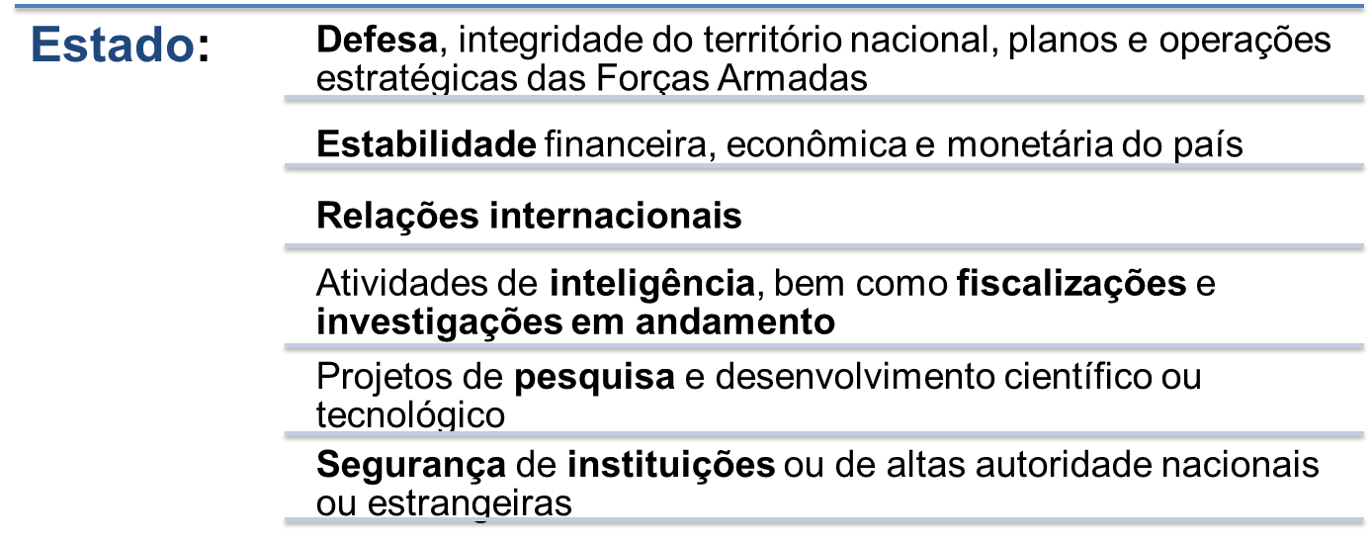
Hipóteses de Classificação de Sigilo
Notes:
50

Slide 51

INFORMAÇÕES CLASSIFICADAS

Slide 52
"Nas coisas do poder, o melhor desinfetante é a luz do sol"
Louis Brandeis - Suprema Corte Americana (1856-1941)

Slide 53
CONTROLADORIA REGIONAL DA UNIÃO
NO ESTADO DO CEARÁ
Rua Barão de Aracati, 909 – 8º Andar
Edifício-Sede do Ministério da Fazenda no Ceará
Aldeota - Fortaleza/CE, CEP: 60.115-080
Tel: (85) 3878-3800
www.cgu.gov.br/acessoainformacao
OBRIGADO PELA ATENÇÃO!

